Slide 1
Тема урока
Ареалы обитания. Миграции.

Slide 2
Ареал обитания- это область распространения вида

Slide 3
ареал
сплошной
разорванный
реликтовый

Slide 4
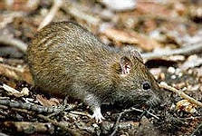
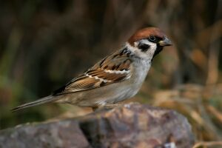
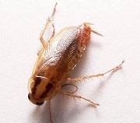
Виды-космополиты распространены на больших территориях

Slide 5
Разорванный ареал
Первая популяция – «островная» о.Хоккайдо и Южные Курилы
Вторая - «материковая», гнездится в бассейнах рек Амур и Уссури, на озере Ханка.

Slide 6
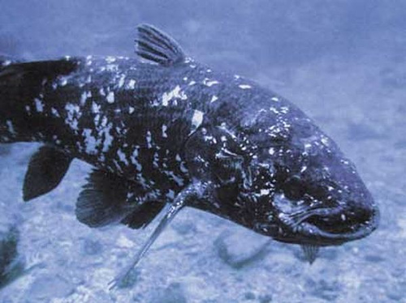
Реликтовый ареал (рыба латимерия)

Slide 7
Эндемики- виды существующие на ограниченных территориях.

Slide 8
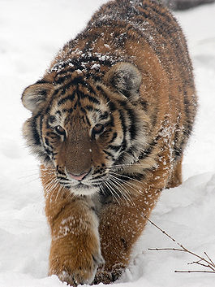
эндемик
Амурский тигр

Slide 9
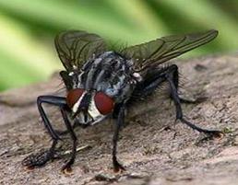
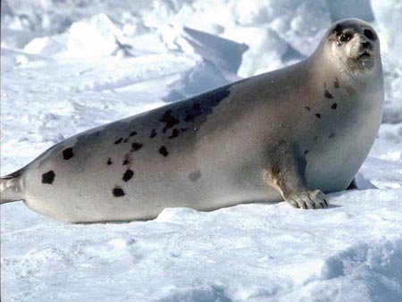
виды
космополиты
реликты
эндемики

Slide 10
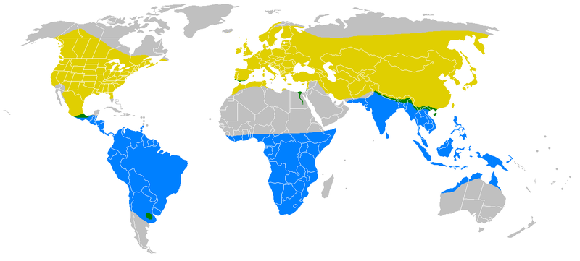
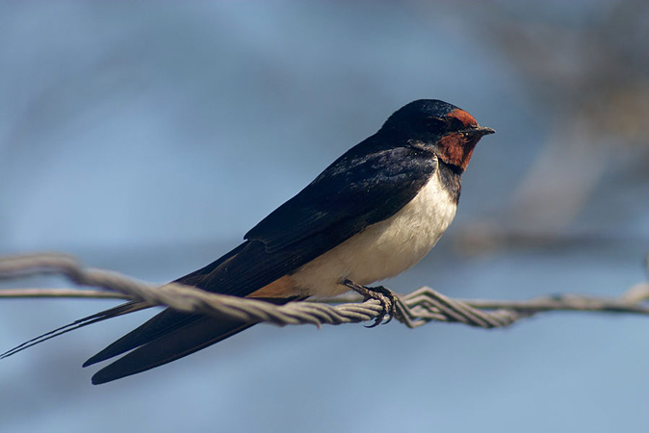
МИГРАЦИИ - перемещение животных в связи с изменением условий или циклом жизни.
Гнездовой ареал
Миграции
Круглогодично

